Slide 1


TRÒ CHƠI: TỐT NGHIỆP

Slide 2







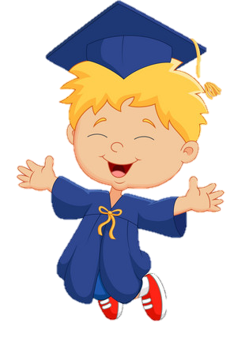



1
2
Notes:
Trong buổi lễ tốt nghiệp chỉ có mỗi hai bạn nhỏ chưa có lễ phục tốt nghiệp, các con hãy giúp các bạn nhỏ có lễ phục bằng cách TL đúng các câu hỏi nhé!

Slide 3
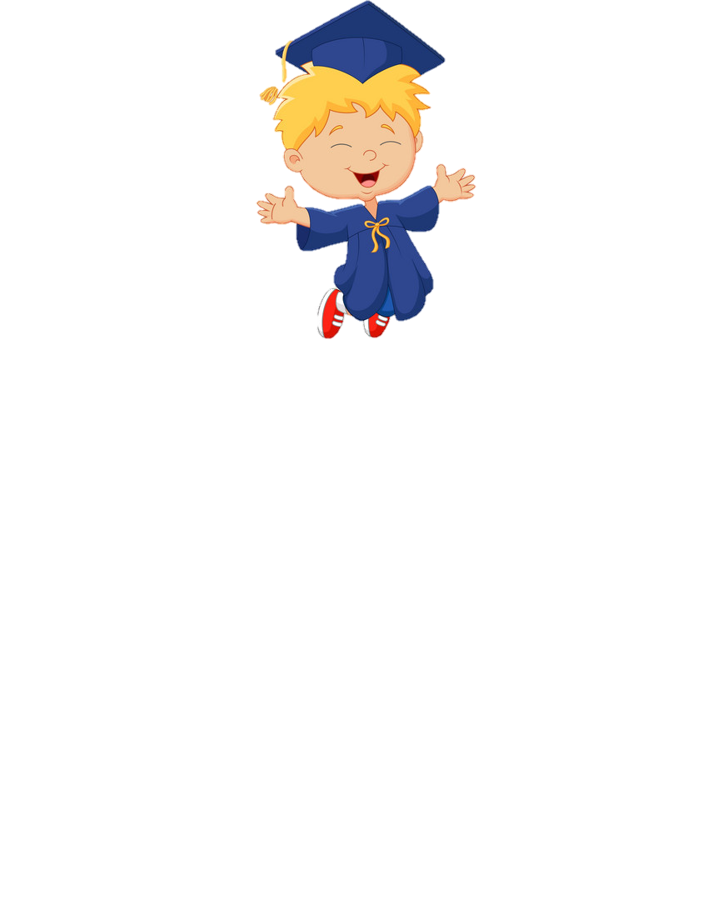
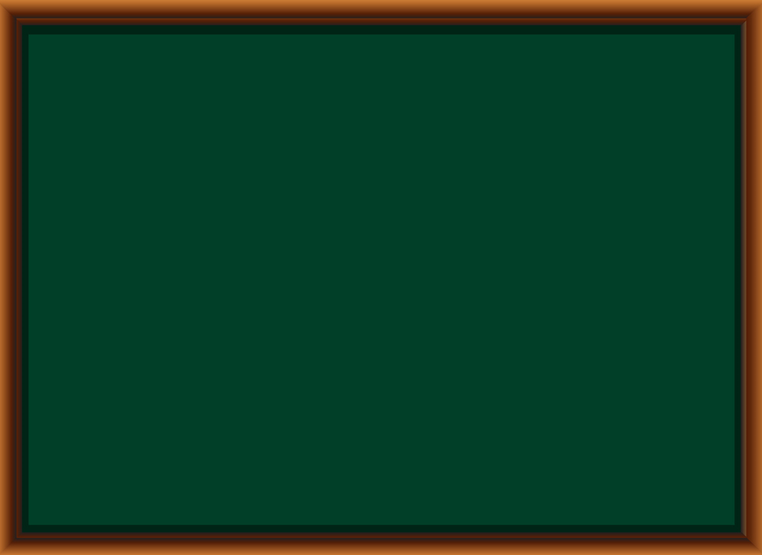



Phép chia nào đúng?
b)
a)
84
4
33
3
8
2
1
3
1
3
0
4
0
4
0
a) Đúng
b) Đúng
Trở về

Slide 4
Thực hiện phép chia:
33
3
3
1
1
0
3
3
0
Trở về

Slide 5



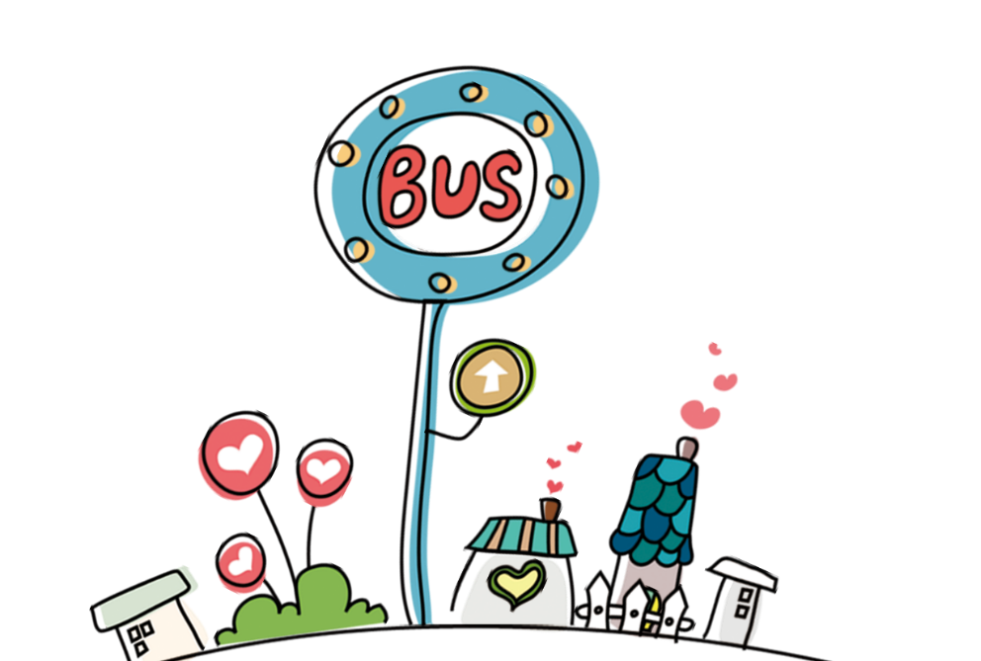

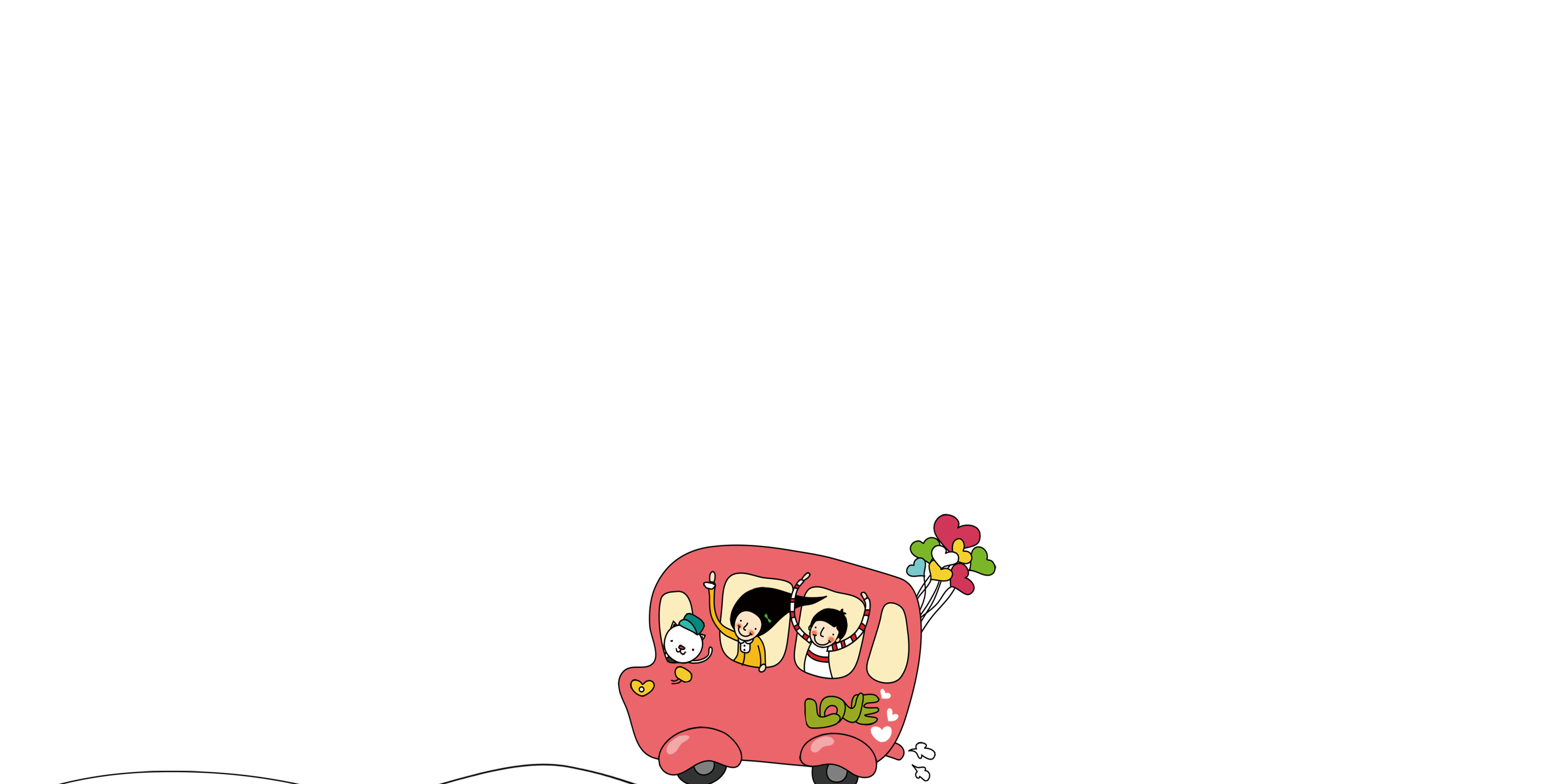

Bài 26: Chia số có hai chữ số cho số có một chữ số
(Tiết 2) trang 77

Slide 6

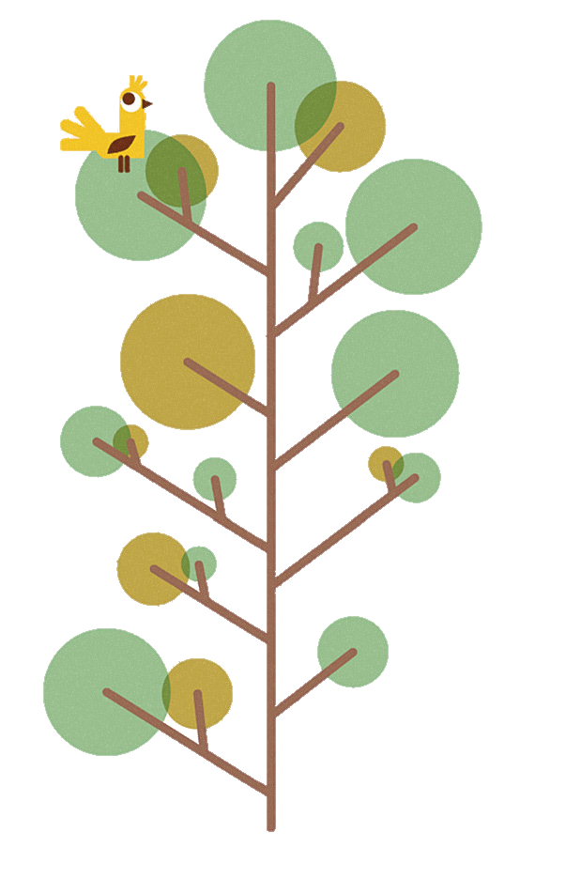


Biết thực hiện phép chia số có hai chữ
số cho số có một chữ số
(phép chia có dư)
1
YÊU CẦU CẦN ĐẠT
Vận dụng phép chia vào giải toán
2
3
Tính toán cẩn thận và trình bày bài sạch đẹp

Slide 7

KHÁM PHÁ

Slide 8


a) 51 : 3 = ?
51
3
5 chia 3 được 1, viết 1.
3
1
1 nhân 3 bằng 3; 5 trừ 3 bằng 2.
7
2
1
Hạ 1; được 21; 21 chia 3 được 7,viết 7.
21
7 nhân 3 bằng 21; 21 trừ 21 bằng 0.
0
51 : 3 = 17
b) 74 : 3 = ?
74
7 chia 3 được 2, viết 2.
3
6
2 nhân 3 bằng 6; 7 trừ 6 bằng 1.
2
4
1
4
Hạ 4; được 14; 14 chia 3 được 4,viết 4.
12
4 nhân 3 bằng 12; 14 trừ 12 bằng 2.
2
74 : 3 = 24 (dư 2)

Slide 9
HOẠT ĐỘNG

Slide 10


1
Tính
91
4
53
6
33
2
79
5
8
2
2
1
1
8
3
91 : 4 = 22 (dư 3)
Làm vào SGK

Slide 11
1
Tính
91
4
53
6
33
2
79
5
8
2
5
2
16
15
2
48
8
1
1
13
29
5
25
8
12
1
4
3
91 : 4 = 22 (dư 3)
53 : 6 = 8 (dư 5)
33 : 2 = 16 (dư 1)
79 : 5 = 15 (dư 4)

Slide 12

2
Bác Hoa mang 75 quả trứng gà ra chợ bán. Bác chia đều số trứng gà đó vào 3 rổ. Hỏi mỗi rổ có bao nhiêu quả trứng gà?
Tóm tắt
Bài giải
Mỗi rổ có số quả trứng là
75 : 3 = 25 (quả)
Đáp số: 25 quả trứng
Các con làm bài vào vở trong thời gian 4 phút
3 rổ : 75 quả trứng
Mỗi rổ: … quả trứng?

Slide 13
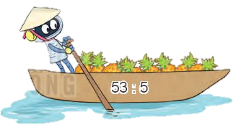

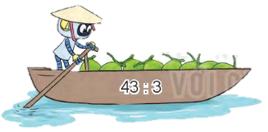
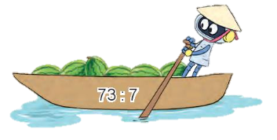
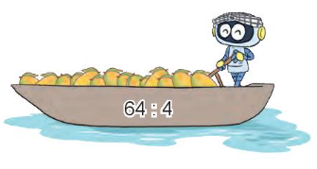
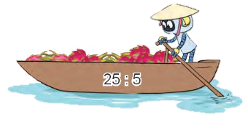
3
Tìm các phép chia có số dư là 3
10 (dư 3)
14 (dư 1)
10 (dư 3)
16
5

Slide 14
Hoạt động tiếp nối:
1. Tiếp tục hoàn thành bài vào vở nếu chưa xong
2. Vận dụng phép chia vào thực tế cuộc sống.
3. Chuẩn bị bài sau: Chia số có ba chữ số cho số có một chữ số (Tiết 3)

Slide 15



Tạm biệt và hẹn gặp lại!

